Slide 1




Η Ευρωπαϊκή Αποστολή
των Κλιματικά Ουδέτερων και Έξυπνων Πόλεων
Chrysses Nicolaides,
Member Mission Board of the European Commission for Climate Neutral and Smart Cities
November 2022

Slide 2


Slide 3


Συσχετισμός με την Ευρωπαϊκή Πράσινη Συμφωνία
The European Green Deal will improve the well-being and health of citizens and future generations by providing:
The European Green Deal will improve the well-being and health of citizens and future generations by providing:
3

Slide 4

EU Mission
Climate-neutral and
Smart cities
ΣΤΟΧΟΙ ΤΗΣ ΑΠΟΣΤΟΛΗΣ ΤΗΣ ΕΕ
Να υποστηρίξει 100 πόλεις να γίνουν
Κλιματικά Ουδέτερες και έξυπνες
μέχρι το 2030
1
Nα βεβαιωθεί ότι οι 100 πόλεις θα λειτουργήσουν
ως κόμβοι πειραματισμού και καινοτομίας για
να ακολουθήσουν όλες οι Ευρωπαϊκές πόλεις
μέχρι το 2050
2

Slide 5
EU Mission
Climate-neutral and
Smart cities
Η στρατηγική της πόλης για την Αποστολή
Βασικός στόχος: | Να καταστεί η πόλη κλιματικά ουδέτερη και έξυπνη μέχρι το 2030 Nα λειτουργήσει ως κόμβος πειραματισμού και καινοτομίας για άλλες πόλεις να ακολουθήσουν
Χρονοδιάγραμμα: | Έως το 2030
Συμμετοχή: | Δήμος, Εθνική Κυβέρνηση, Ευρωπαϊκή Επιτροπή Ενδιαφερόμενα μέρη – Ακαδημαϊκή κοινότητα, Επιχειρήσεις, Πολίτες
Διακυβέρνηση: | Ομάδα έργου, τοπική ομάδα δράσης για το κλίμα, διευρυμένη ομάδα, εσωτερικοί και εξωτερικοί συνεργάτες/ απαραίτητοι πόροι
Προϋπολογισμός: | περί το 1 δις Ευρώ – (με βάση πληθυσμό 100,000 κατοίκους) - 10,000 Ευρώ για κάθε κάτοικο
1
2

Slide 6
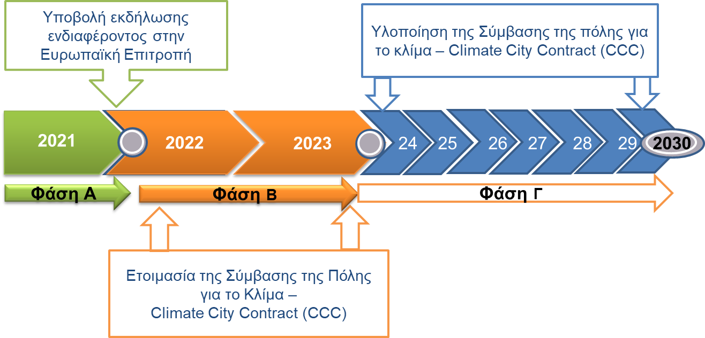
EU Mission
Climate-neutral and
Smart cities
ΧΡΟΝΟΔΙΑΓΡΑΜΜΑ

Slide 7
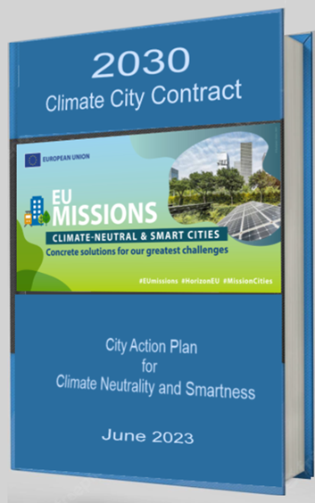
EU Mission
Climate-neutral and
Smart cities
Πλαίσιο για αποτελεσματικό σχεδιασμό των
δράσεων για το κλίμα
Ρύθμιση του οράματος
Καθιέρωση Δομής διακυβέρνησης
Βασική εκτίμηση και στόχος ουδετερότητας του κλίματος
Προσδιορισμός του χαρτοφυλακίου των ενεργειών/ δράσεων / έργων
Σχέδιο υλοποίησης
Παρακολούθηση / επαναξιολόγηση

Slide 8
Χαρακτηριστικά του εγχειρήματος
EU Mission
Climate-neutral and
Smart cities
Τολμηρό και εμπνευσμένο
Καινοτομία και πειραματισμός στους τομείς της διακυβέρνησης, της κοινωνίας, του κλίματος, της τεχνολογίας
Νέα μορφή διακυβέρνησης
Μοντέλα για τον μετασχηματισμό της πόλης - ολοκληρωμένος σχεδιασμός
Νέο οικονομικό μοντέλο δράσης για το κλίμα
Συνεργασία με ακαδημαϊκά ιδρύματα, ιδιωτικούς και κυβερνητικούς φορείς, επιχειρήσεις, πολίτες
Συνεργασία και δικτύωση μεταξύ πόλεων
Να μετατραπούν τα εμπόδια σε ευκαιρίες

Slide 9
EU Mission
Climate-neutral and
Smart cities
Προσαρμογή με τα χαρακτηριστικά της Αποστολής της ΕΕ
Στοχεύει στην προώθηση της καινοτομίας σε όλα τα στάδια υλοποίησης των επενδύσεων στην πόλη (σχεδιασμό, ανάπτυξη, υλοποίηση)
Απαιτεί αλλαγή στους κανονισμούς, στις προσεγγίσεις και στις διαδικασίες σε συνδυασμό με την προθυμία να ξεπεραστούν οι υφιστάμενες πρακτικές και συνήθειες.
Απαιτεί αλλαγή στάσης απέναντι σε πρακτικές πτυχές της υλοποίησης, και όσον αφορά τα άτομα και οργανισμούς που συνεργάζονται: πολίτες, τοπικές κυβερνήσεις, κεντρικές και περιφερειακές αρχές και ευρωπαϊκά θεσμικά όργανα.
Η αποστολή αναμένει από τους πολίτες, τις διοικήσεις των πόλεων και τους πολιτικούς ηγέτες να επιδείξουν δέσμευση, φαντασία και αποφασιστικότητα.
Προσαρμογή με τα χαρακτηριστικά της πόλης

Slide 10
EU Mission
Climate-neutral and
Smart cities
Τα πιο σημαντικά οφέλη για τις πόλεις της Αποστολής είναι :
Τεχνική υποστήριξη και βοήθεια από την Πλατφόρμα της Αποστολής
Ευκαιρίες χρηματοδότησης από Ευρωπαϊκά κονδύλια και από δημόσιους και ιδιωτικούς φορείς μέσω της πιστοποίησης (Mission Label)
Χρηματοδότηση δράσεων καινοτομίας, πιλοτικά έργα κ.λ.π
Υποστήριξη μέσω του Εθνικού Δικτύου Συντονισμού πόλεων
Ευκαιρίες δικτύωσης, μάθησης και ανταλλαγής εμπειριών μεταξύ των πόλεων
Υψηλή προβολή – αυξημένο πολιτικό προφίλ - ελκυστικότητα για επενδύσεις, ειδικευμένους εργαζόμενους και συνεργασίες.

Slide 11
EU Mission
Climate-neutral and
Smart cities
Προκλήσεις που πρέπει να ξεπεραστούν
Συστημική προσέγγιση για την ενσωμάτωση χρηματοδοτήσεων για τη δοκιμή, την εφαρμογή και την κλιμάκωση καινοτόμων και έξυπνων λύσεων για τις πόλεις
Οι απαιτούμενες δεξιότητες και τεχνογνωσία για την επίτευξη της κλιματικής ουδετερότητας
Καινοτόμοι μηχανισμοί για τη συμμετοχή των πολιτών και άλλων ενδιαφερομένων – ιδιωτικών και δημόσιων οργανισμών, για να κερδηθεί η υποστήριξή τους για κλιματική ουδετερότητα
Ένα ισχυρό πλαίσιο παρακολούθησης και αξιολόγησης
Πολιτική υποστήριξη από όλα τα επίπεδα διακυβέρνησης (ΕΕ, εθνική, περιφερειακή, τοπική) που ελέγχει τους μοχλούς για τους κανονισμούς ή/και τις χρηματοδοτήσεις

Slide 12
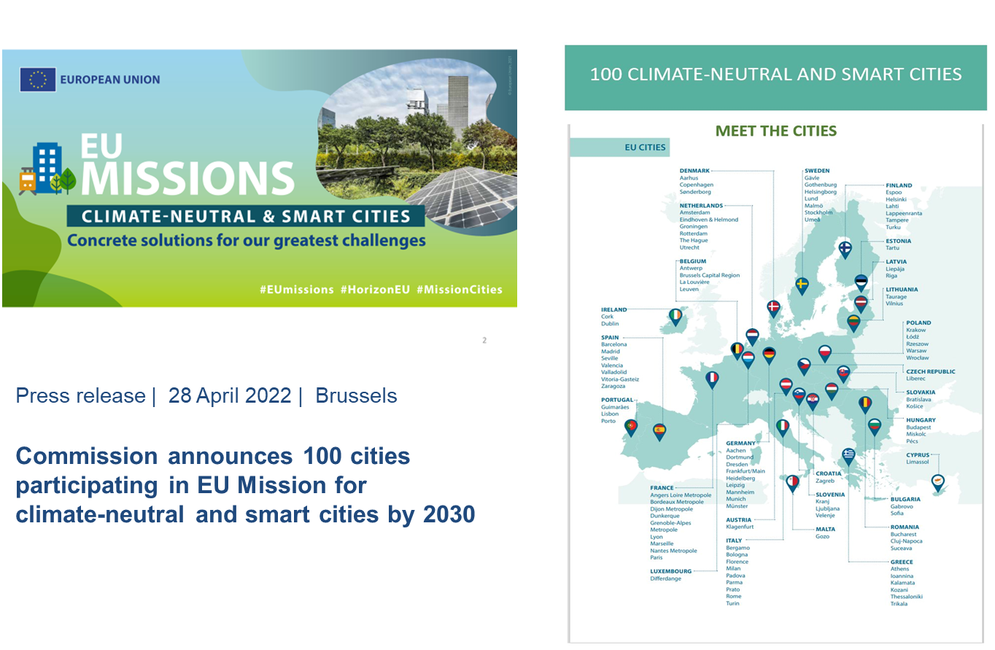
EU Mission
Climate-neutral and
Smart cities

Slide 13
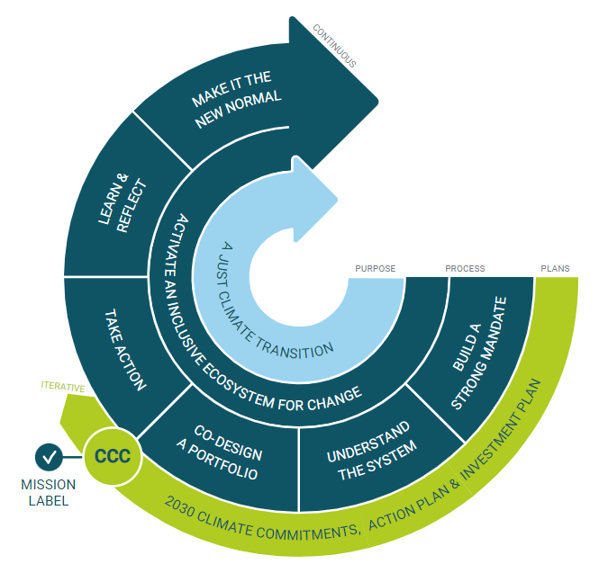
EU Mission
Climate-neutral and
Smart cities
Σύμφωνο Πόλης για το Κλίμα
– Climate City Contract (CCC)
Έγγραφο που περιγράφει και αναλύει το φιλόδοξο σχέδιο της πόλης για :
το συστηματικό μετασχηματισμό της προς την κλιματική ουδετερότητα σε συγκεκριμένο χρονοδιάγραμμα και
την μετατροπή της σε κόμβο καινοτομίας για όλες τις πόλεις προς όφελος της ποιότητας ζωής και της βιωσιμότητας της Ευρώπης.
Διαδικασία - τo σχέδιο δράσης της πόλης για το κλίμα:
που αφορά και θα είναι προσαρμοσμένο στις ιδιαίτερες ανάγκες της πόλης,
θα βασίζεται σε υφιστάμενες μελέτες/δράσεις/έργα,
θα περιλαμβάνει κάθε επίπεδο επιθυμητής παρέμβασης και αλλαγής μέσω ενός συντονισμένου χαρτοφυλακίου και
θα προσδιορίζει τα δυνατά σημεία καθώς και τα κενά των υφιστάμενων πολιτικών και σχεδίων.
Το σχέδιο θα σηματοδοτεί την έναρξη μιας ευέλικτης διαδικασίας που θα συμπεριλαμβάνει συνεργασίες, πειραματισμό, συλλογή δεδομένων και μάθηση, επιτρέποντας τη προσαρμογή όπου κρίνεται απαραίτητο.

Slide 14
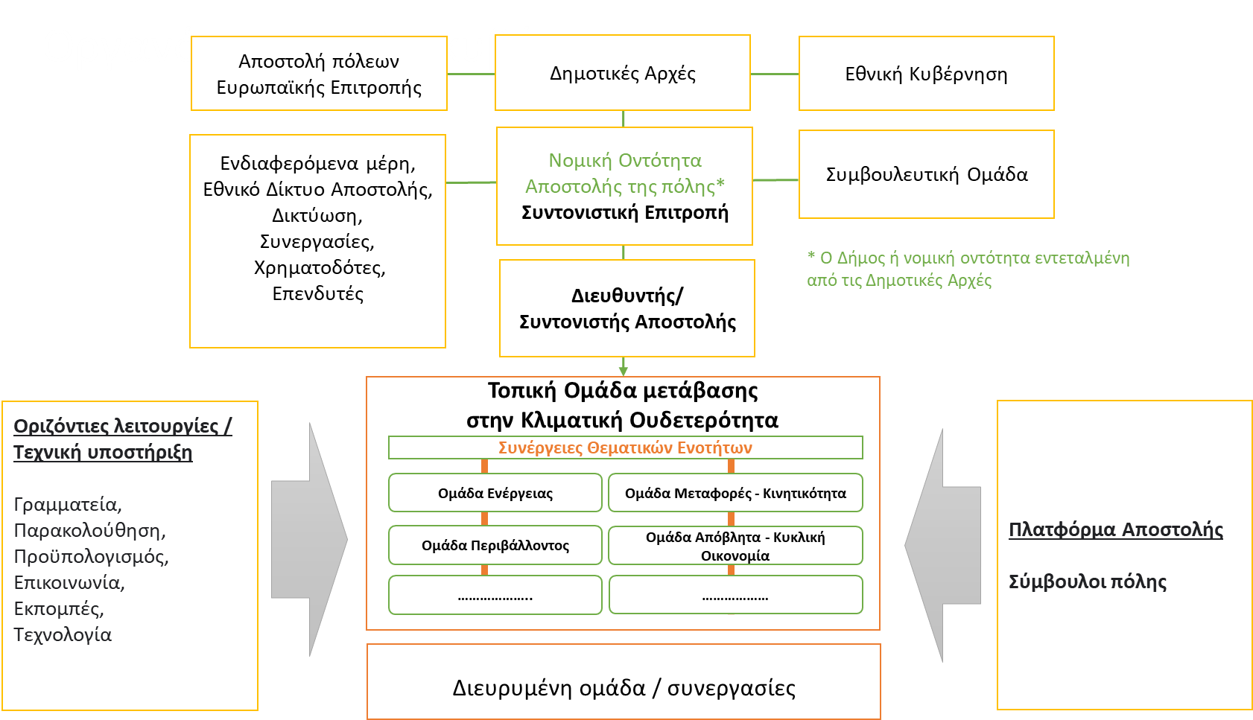
EU Mission
Climate-neutral and
Smart cities
Διακυβέρνηση - Ενδεικτικό Οργανόγραμμα

Slide 15
EU Mission
Climate-neutral and
Smart cities
Διαδικασία ετοιμασίας του Κλιματικού Συμβολαίου
Climate City Contract (CCC)
(Ενδεικτικό περιεχόμενο)
Περιεχόμενα του ερωτηματολογίου
Ενότητες
1. Προϋποθέσεις
2. Πρόσθετες πληροφορίες
3. Τρέχον επίπεδο εκπομπών
4. Τρέχουσες πολιτικές
5. Φιλοδοξία για κλιματική ουδετερότητα
6. Συνεργασίες
7. Κεφαλαιακές ανάγκες και επενδυτικές
στρατηγικές
8. Διακυβέρνηση
9. Εμπόδια, κίνδυνοι και ανάγκες βοήθειας
Όραμα
Στόχοι
Πλεονεκτήματα, περιουσιακά στοιχεία, εμπόδια
Το οικοσύστημα της πόλης
Έργα / δράσεις
Σχέδιο υλοποίησης – διακυβέρνηση, κατανομή αρμοδιοτήτων
Χρονοδιάγραμμα, ιεράρχηση προτεραιοτήτων
Προϋπολογισμός
Αναμενόμενα αποτελέσματα και αντίκτυπο
Επενδυτικό πλάνο
Παρακολούθηση
*
* Συν-σχεδιασμός, ολιστική και διατομεακή προσέγγιση, προσέγγιση που να βασίζεται στη διαβούλευση, καθοδηγούμενη από την ζήτηση με βάση τις πραγματικές ανάγκες της πόλης, δημιουργώντας συνέργειες μεταξύ των υφιστάμενων πρωτοβουλιών

Slide 16
Η Ευρωπαϊκή Αποστολή
των Κλιματικά Ουδέτερων και Έξυπνων Πόλεων
Chrysses Nicolaides,
Member Mission Board of the European Commission for Climate Neutral and Smart Cities
November 2022

